Slide 1
المحاضرة الثانية الحلول المقترحة لمعالجة مشاكل المدن الكبيره
الدكتور مضر خليل عمر

Slide 2
الطلب على التخطيط نتيجة :
التردي البيئي لمساكن العمال في المدن الصناعية
الحربين العالميتين وما نجم عنهما من دمار و تغيير ديموغرافي
التطلع لبناء مدن تتجاوز سلبيات المدن التقليدية
ارتقاء المستوى المعيشي و العلمي و الميل الى اللامركزية
اشتراك المؤسسات العلمية والمهنية لدراسة الواقع والمشاكل القائمة وتقديم المقترحات للمعالجة والوقاية .

Slide 3
سياسة حصر التوسع العمراني
الحزام الاخضر حول المدن الكبرى
المدن الجديدة – مدن التوابع
المدن الحدائقية
اعادة النظر في العمارة وتنظيمها لتؤدي خدمات افضل .

Slide 4
فوائد نظريات تخطيط المدن
تحقيق الحدود المناسبة لتوفير المساكن الملائمة للسكن
المساعدة في تخصيص اماكن مناسبة مع بيئات العمل العامة والخاصة
المساهمة في تخطيط الطرق التي تربط بين الاماكن المختلفة في المدينة
توفير كافة الخدمات العامة للسكان : وسائل نقل ، متنزهات ، ملاعب رياضة ، مواقف سيارات و غيرها من المرافق والمنافع العامة .

Slide 5
في مجال العمارة وتنظيمها
مقترحات لوكربوزييه :
رفع المبنى على الأعمدة الدائرية Pilotis فوق مستوى الأرض مما يسمح باستغلال الحيز الذي يتوفر عند ذاك تحت المبنى. ويفترض هذا الاقتراح استخدام نظام إنشائي هيكلي يعتمد على الخرسانة المسلحة.
المسقط الحر Plan Libre الذي يوفره هذا النظام الإنشائي من حيث توفر الإستقلالية التامة للقواطع الداخلية عن العناصر الإنشائية الساندة للأسقف.

Slide 6
الواجهات الحرة التي يوفرها ذات النظام الإنشائي أيضا، بفضل الإستقلالية التي يتمتع بها الجدار الخارجي أيضا عن العناصر الإنشائية الساندة.
الشبابيك الأفقية الطويلة المنزلقة أفقيا Fenetre En Longeur.
حديقة السطح Roof Garden التي تتوفر باستخدام الساكنين كنتيجة طبيعية للأسقف المستوية التي أصبحت ممكنة بفضل التطورات في مجال الخرسانة المسلحة.

Slide 7
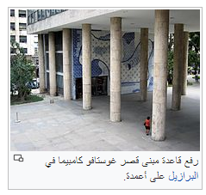
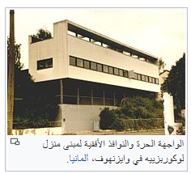
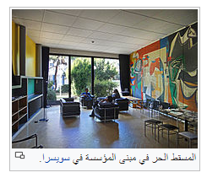

Slide 8
مخطط بكنجهام J. buckingham

Slide 9
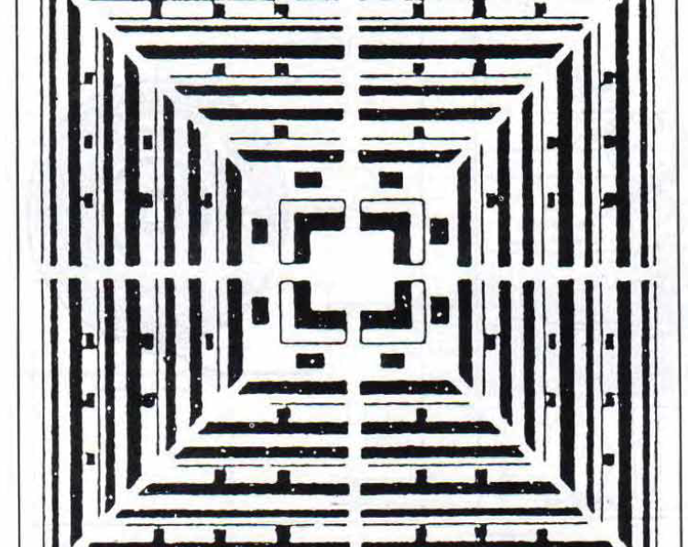

Slide 10
المدينة الحدائقية
تصورهوارد المدينة الحدائقية بشكل دائري يتخللها أحزمة خضراء وتتكون من مركز يتجمع حوله المباني ثم تنطلق من المركز 6 شوارع إشعاعية تفصل المدينة إلى 6 أجزاء مخروطية. والمركز مبني على مساحة 10000 دونم، توجد فيه المباني العامة ومجلس المدينة وقاعة الموسيقى وبيوت الثقافة والمسرح والمكتبة العامة والمتحف وقاعة الرياضة والمستشفى.

Slide 11
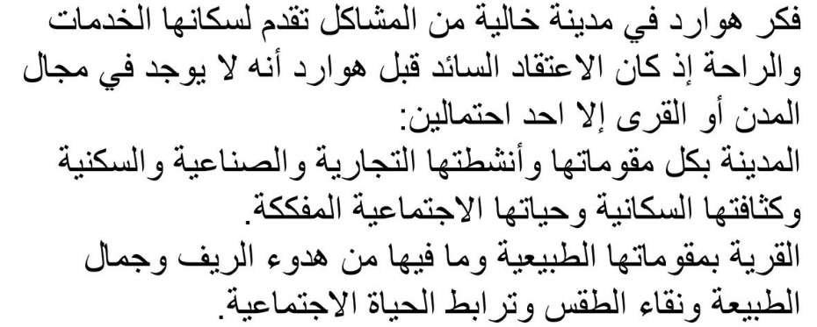

Slide 12
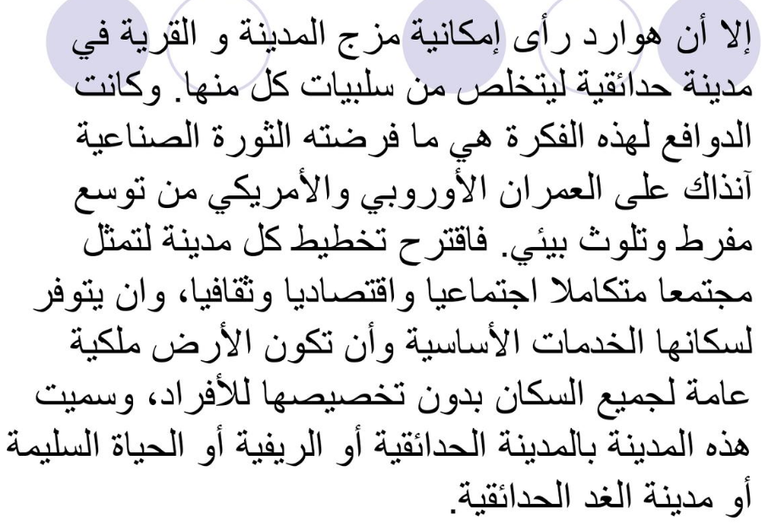

Slide 13
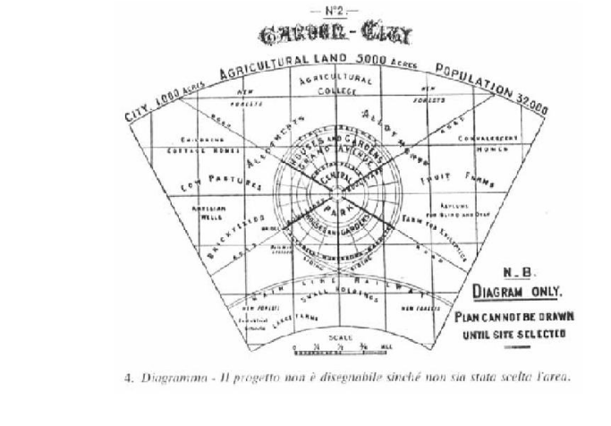

Slide 15
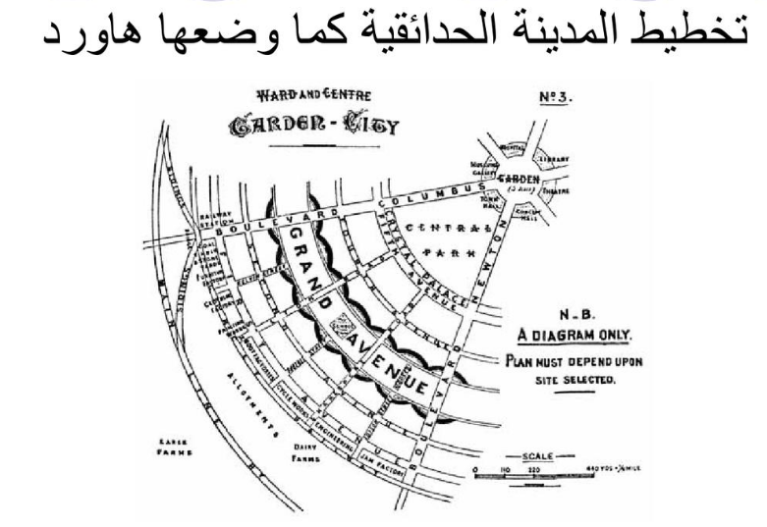

Slide 18
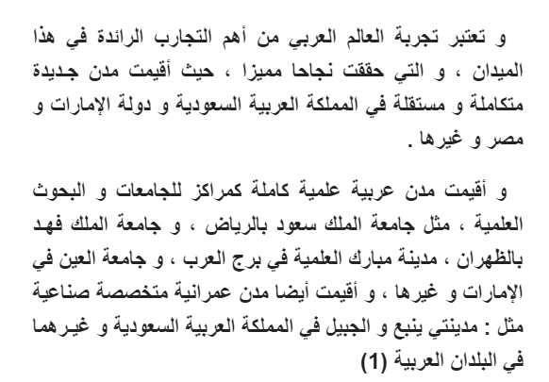

Slide 19
المدن الجديدة
يختصر الهدف من إنشاء المدن الجديدة بمصر في عدة نقاط وهي:-
خلق مراكز حضارية جديدة تحقق الاستقرار الاجتماعي والرخاء الاقتصادي.
إعادة توزيع السكان بعيداً عن الشريط الضيق لوادي النيل.
إقامة مناطق جذب مستحدثة خارج نطاق المدن والقرى القائمة.
مد محاور العمران إلى الصحراء والمناطق النائية.
الحد من الزحف العمراني على الأراضي الزراعية.

Slide 20
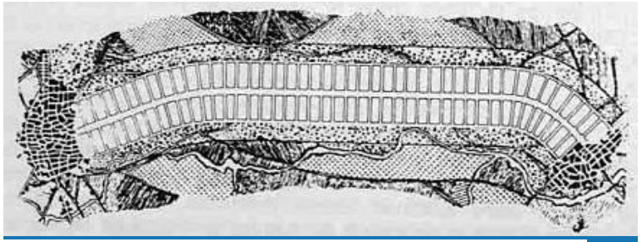
المدن الشريطية /الخطية

Slide 24
المدن التابعة
وقد اقترحها المهندس المعماري البريطاني كيبل بعد الحرب العالمية الثانية وهو من محبذي المدن المثالية ذات المخطط الإشعاعي الدائري. ويرى كيبل أن تتسع المدينة لعدد 60 الف نسمة. وتقسم المدينة إلى عدة شرائط شعاعية تقام عليها الملاعب الرياضية والمدارس. ويكون شكل المدينة دائرياً تقع في مركزه المؤسسات التجارية والهيئات الإدارية والمعاهد الدراسية وتحاط منطقة مركز المدينة بطريق دائري عام تتفرع منه طرق رئيسية نحو المركز. وتقسم المدينة إلى أربع قطاعات تخصص أحدهما للأغراض الصناعية أما البقية فتخصص للأغراض السكنية. وتتألف المنطقة السكنية من منطقتين تستوعب كل منها 10 آلاف نسمة. ويوجد في كل منطقة مركز تجاري عام.

Slide 26
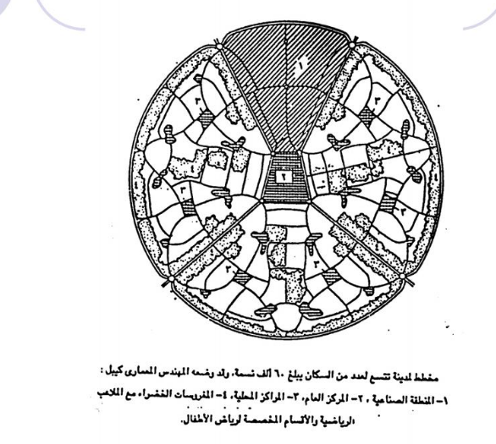

Slide 28
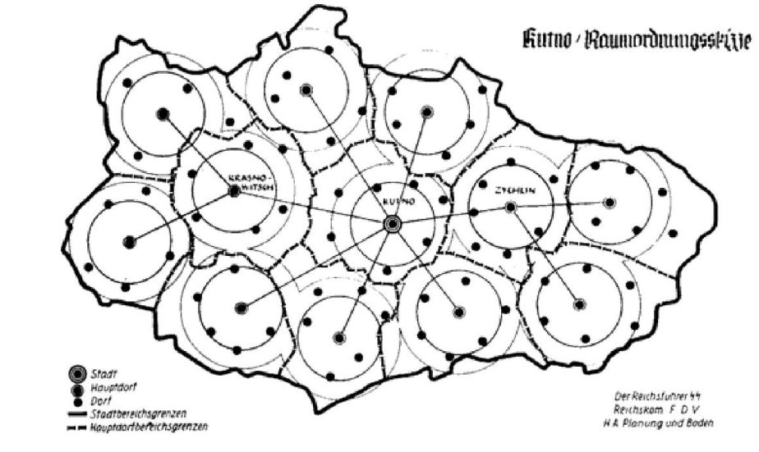

Slide 29
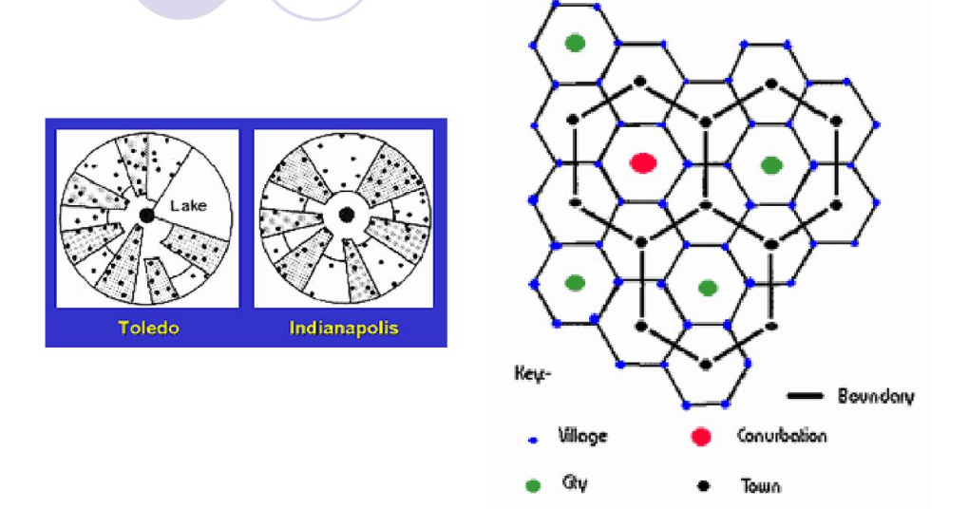

Slide 31
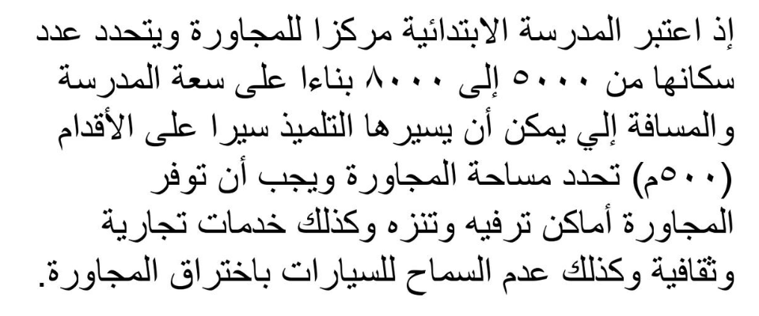

Slide 32
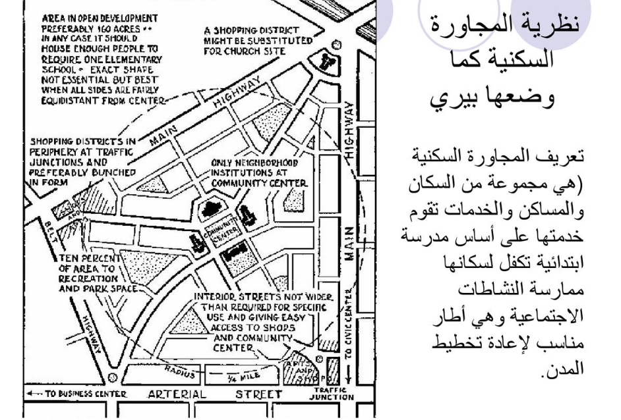

Slide 35
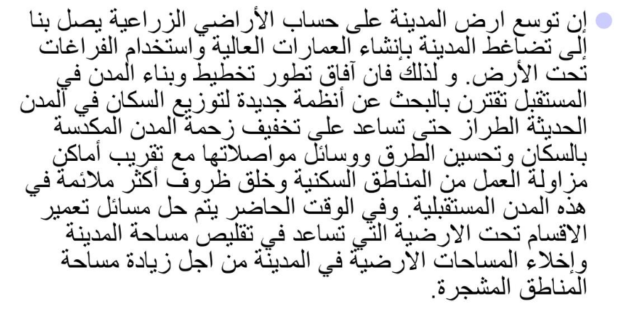

Slide 36
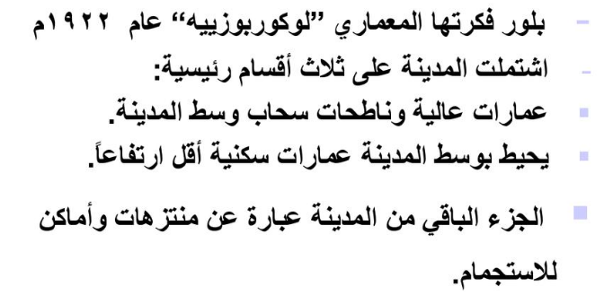
نظرية مدينة الغد

Slide 37
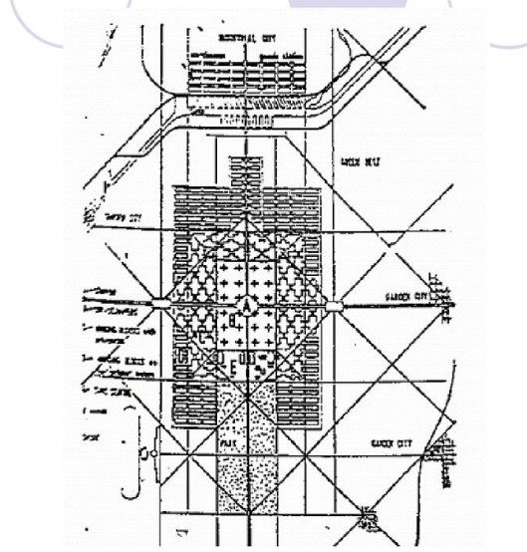

Slide 39
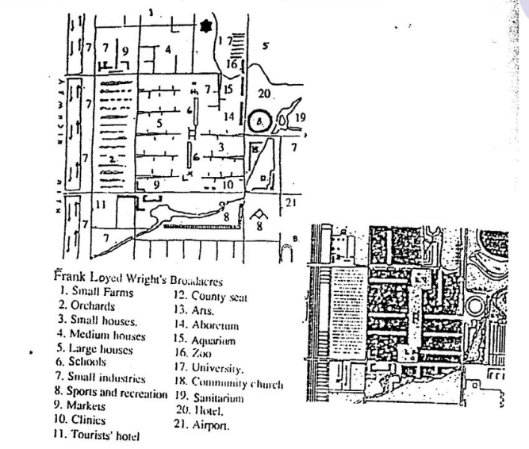

Slide 42
مدن صديقة للبيئة
مدن بُنيت وفق مبدأ العيش ضمن حدود بيئية. وتهدف العديد من المدن الصديقة للبيئة إلى القضاء على كل انبعاثات الكربون، وإنتاج الطاقة من مصادر متجددة كليا، ودمج مبادئ ’مناصرة للبيئة‘ في تصميم المدينة بشكل عام. ويمكن وصف المدن التي تتبنى أهدافًا أقل صرامة بالمدن ’الخضراء‘. انظر أيضًا: المدن منخفضة الكربون والمدن صفرية الطاقة.

Slide 43
المدن الخضراء
المدن التي جعلت مسؤوليتها تجاه البيئة أولوية. وقد تستخدم هذه المدن أساليب إدارية للحد من تأثيرها على البيئة، أو تحسب ’بصمتها البيئية‘ (مقياسًا لمقدار الموارد التي تستخدمها)، أو تلبي أهدافًا تدور حول كفاءة الطاقة والطاقة المتجددة. ويمكن وصف المدن ذات الخصائص المشابهة بالمدن صديقة البيئة.

Slide 44
المدن الذكية
المدن التي أدمجت التكنولوجيا ونظم المعلومات في تسييرها؛ لإدارة الموارد بشكل أكفأ، وتحسين الرصد، وتسهيل عملية صنع القرار. وتجسد رؤية المدينة الذكية مصطلح ’العمران المتصل شبكيا‘؛ وفيه تغذي جميع النظم آلية تحكم مركزية على أساس يومي.

Slide 45
المدن المرنة
مدن مصممة للاستجابة بشكل منهجي للضغوط البشرية والطبيعية وخلافه، والتعامل معها. الهدف منها هو تحمل صدمات كالكوارث الطبيعية، واستيعابها، بل والنمو بعد مثل هذه الأحداث.

Slide 46
المدن المستدامة

Slide 47
المدن المستدامة

Slide 49
مواصفات المدن المستدامة
نظم زراعية مختلفة مثل المخططات الزراعية داخل المدينة (الضواحي أو في الوسط). وهذا يقلل من مسافة المواد الغذائية التي عليها السفر من حقل إلى مفترق الطرق. الإنجاز العملي يمكن أن يتم من من قبل أي من صغار / القطاعات المزارع الخاصة أو من خلال الزراعة على نطاق أوسع (farmscrapers) على سبيل المثال
مصادر الطاقة المتجددة، مثل توربينات الرياح، والألواح الشمسية، أو الغاز الحيوي التي تم إنشاؤها من مياه الصرف الصحي. مدن توفر وفورات الحجم التي تجعل من مثل هذه مصادر الطاقة قابلة للحياة.

Slide 50
وسائل مختلفة للحد من الحاجة لتكييف الهواء (أ الطلب على الطاقة الهائلة)، مثل زراعة الأشجار وتخفيف الألوان السطحية، ونظام التهوية الطبيعية، وزيادة في المسطحات المائية، ومساحات خضراء، ما يعادل ما لا يقل عن 20٪ من مساحة المدينة. هذه التدابير تواجه " تأثير جزيرة الحرارة " الناجمة عن وفرة من مهبط المطار والأسفلت، والتي يمكن أن تجعل المناطق الحضرية أكثر دفئا بعدة درجات من المناطق الريفية المحيطة بها، بقدر ست درجات مئوية خلال المساء.

Slide 51
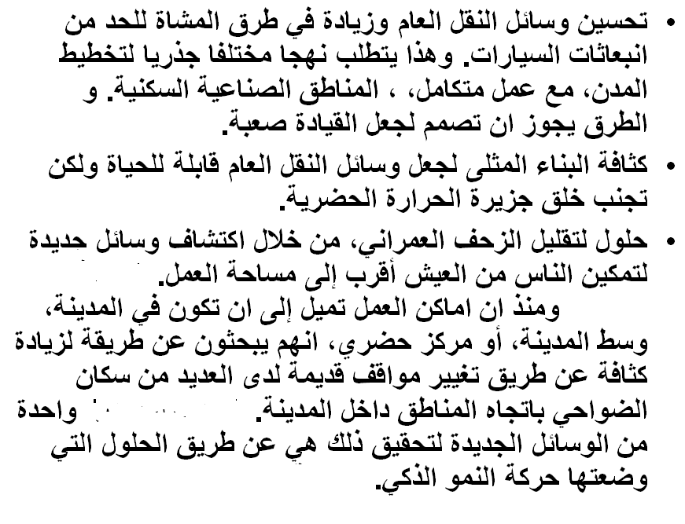

Slide 54
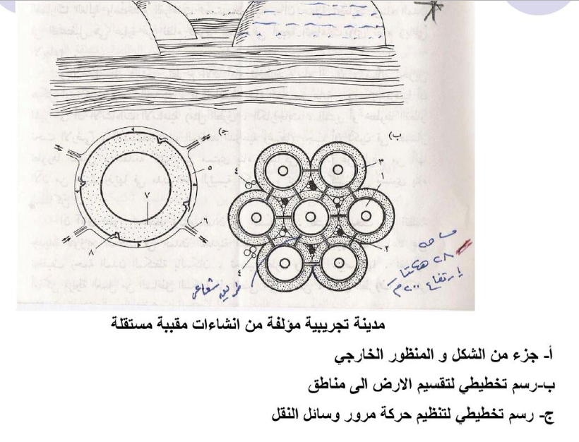

Slide 56
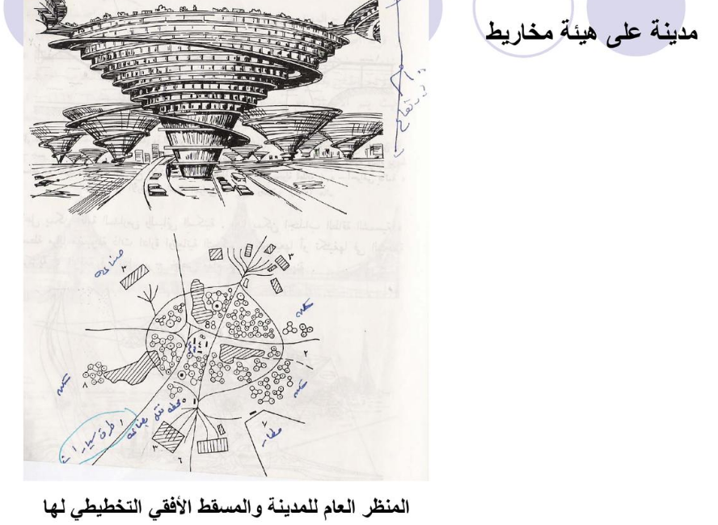

Slide 59
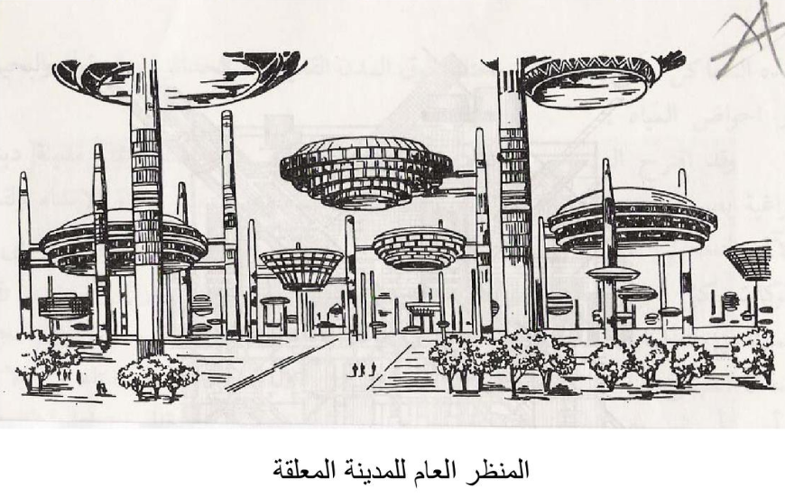

Slide 61
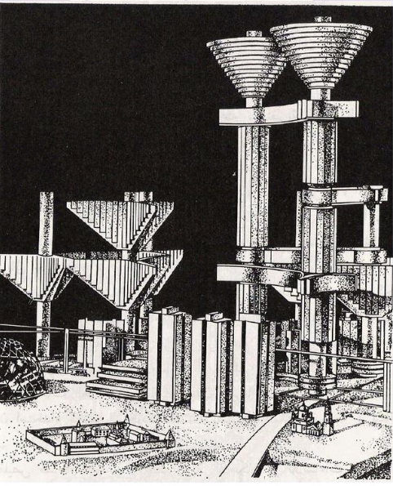

Slide 62
